Slide 1
ICMS
Imposto sobre Circulação de Mercadorias e Serviços

Slide 2
SUMÁRIO
O que é ICMS;
Formas de Tributação;
Alíquotas;
CSOSN/ CST;
Cálculo de ICMS.

Slide 3
ICMS
O que é?

Slide 4




ICMS
O que é?
• Imposto sobre Circulação de Mercadorias e Serviços
• Prestações de serviços de transporte interestadual e intermunicipal;
• Imposto estadual.
Sobre o que incide?

Slide 5
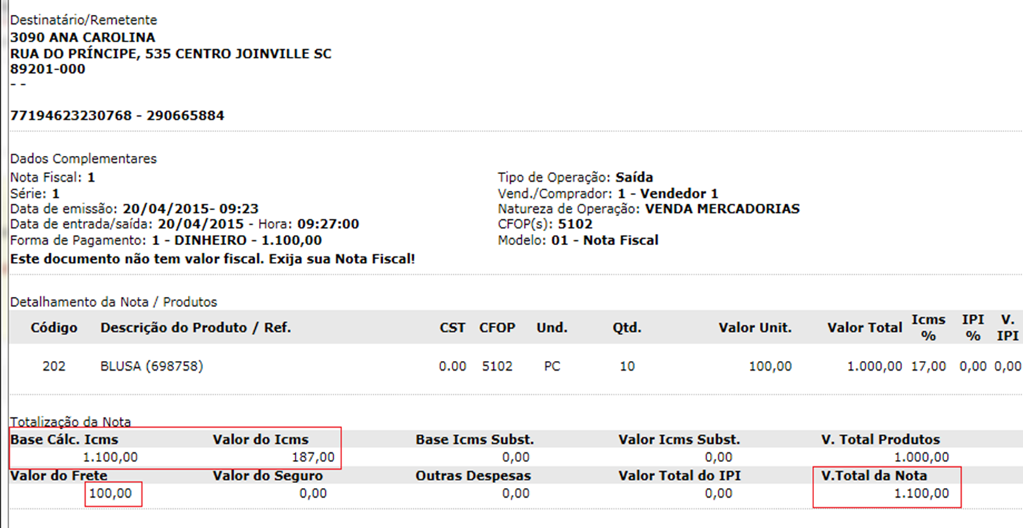
Exemplo
(Documento Interno)

Slide 6
Formas de Tributação

Slide 7
Sistemas de Tributação x
Regime de Tributação
SISTEMA DE TRIBUTAÇÃO | REGIME TRIBUTÁRIO
SIMPLES NACIONAL | SIMPLES;
 | SIMPLES - EXCESSO DE RECEITA
LUCRO PRESUMIDO | REGIME NORMAL
LUCRO REAL | REGIME NORMAL

Slide 8
Regime de Tributação
REGIME TRIBUTÁRIO | OPERAÇÃO | CREDITA | DESTACA
SIMPLES | ENTRADA | NÃO
 | SAÍDA |  | SIM
 | DEVOLUÇÃO |  | SIM
SIMPLES - EXCESSO DE RECEITA | ENTRADA | SIM
 | SAÍDA |  | SIM
 | DEVOLUÇÃO |  | SIM
REGIME NORMAL | ENTRADA | SIM
 | SAÍDA |  | SIM
 | DEVOLUÇÃO |  | SIM

Slide 9
Alíquotas

Slide 10

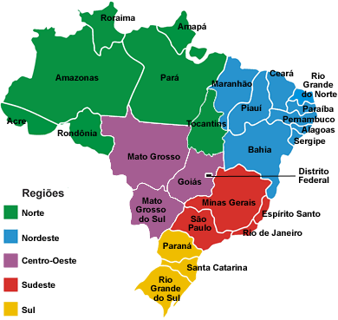
Alíquota do ICMS
Operação Interestadual:
- 4,00% para produtos de origem estrangeira;
- 7,00% quando o Emitente for de um Estado da Região Sul ou Sudeste (exceto Espírito Santo) e emitir NF-e para Destinatário localizado nos Estados do Norte, Nordeste, Centro Oeste e Espírito Santo;
- 12,00% para demais operações interestaduais.

Slide 11
CST/ CSOSN

Slide 12
CFOP
(Código Fiscal de Operações e de Prestações)
Código numérico que identifica a natureza de circulação da mercadoria, onde o prefixo identifica o tipo de operação, sendo:
1.000 – Entrada e/ou Aquisição de Serviços do Estado;
2.000 – Entrada e/ou Aquisição de Serviços de outros Estados;
3.000 – Entrada e/ou Aquisição de Serviços do Exterior;
5.000 – Saída e/ou Aquisição de Serviços do Estado;
6.000 – Saída e/ou Aquisição de Serviços de outros Estado;
7.000 - Saída e/ou Aquisição de Serviços do Exterior.

Slide 13
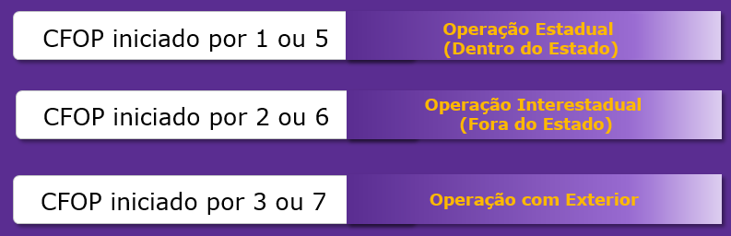
CFOP
(Código Fiscal de Operações e de Prestações)

Slide 14

CST – Tabela A
(Origem da Mercadoria)

Slide 15

CST – Tabela B
(Tributação pelo ICMS)

Slide 16

CSOSN
(Regime Simples Nacional)

Slide 17
CST/ CSOSN
(Código de Situação Tributária
Finalidade de identificar a origem e o regime de tributação a que está sujeita a mercadoria, na operação praticada.
 | CST 0.00 |  |  |  | CSOSN 1.500
 | Nacional |  |  |  | Estrangeira
 | Tributado Integralmente |  |  |  | Cobrado anteriormente por ST

Slide 18
Cálculo de ICMS

Slide 19

Fórmula de Cálculo ICMS

Slide 20

CÁLCULO PARA PRÁTICA
Operação com CFOP 6.102 e CST 0.00 para uma nota fiscal com o valor total dos produtos de R$ 1.000,00, onde o destinatário reside em CE. Qual o valor do ICMS?
*Fórmula de cálculo para ICMS:
BC_ICMS * ALIQ_ICMS = VLR_ICMS
R) 1.000,00 * 7% = 70,00

Slide 21
CÁLCULO PARA PRÁTICA
Operação com CFOP 6.102 e CST 1.00 para uma nota fiscal com o valor total dos produtos de R$ 840,00, onde o destinatário reside em SP. Qual o valor do ICMS?
*Fórmula de cálculo para ICMS:
BC_ICMS * ALIQ_ICMS = VLR_ICMS
R) 840,00 * 4% = 33,60

Slide 22
CÁLCULO PARA PRÁTICA
Operação com CFOP 6.201 e CSOSN 0.102 para uma nota fiscal com o valor total dos produtos de R$ 2.534,25, onde o destinatário reside em RN. Qual o valor do ICMS?
*Fórmula de cálculo para ICMS:
BC_ICMS * ALIQ_ICMS = VLR_ICMS
R) CSOSN 0.102 é destinada para operação não contribuinte, portanto não será destacado ICMS.

Slide 23


Slide 24

Muito obrigado!

